Slide 1
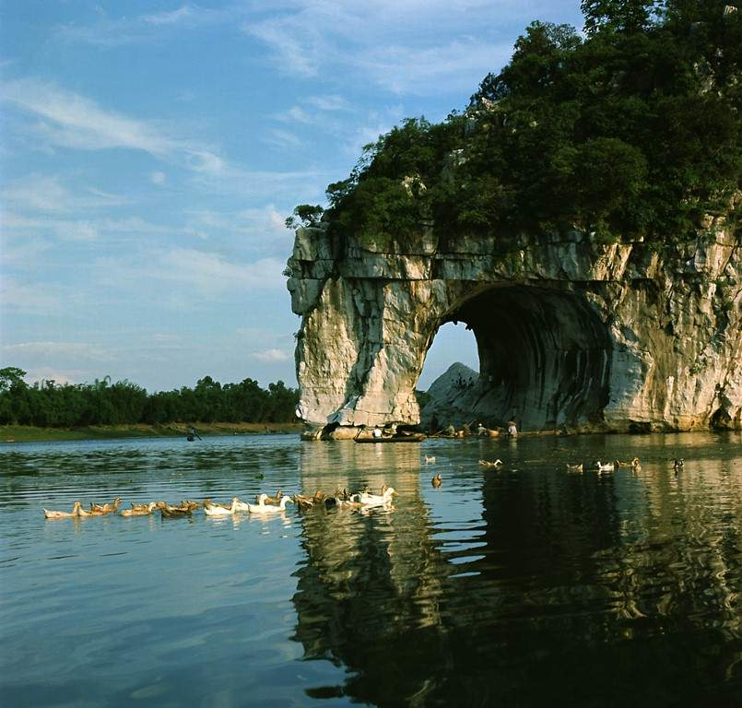

9影子

Slide 2
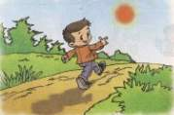

Slide 3
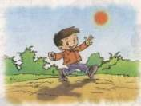

Slide 4
yǐng zi 影 子
9
1
yǐn g z i zài qián
影 子 在 前 ，
yǐng zi zài hòu
影 子 在 后 ，
yǐng zi cháng cháng gēn zhe wǒ
影 子 常 常 跟 着 我 ,
jiù xiàng yì tiáo xiǎo hēi gǒu
就 像 一 条 小 黑 狗 。

Slide 5
yǐn g z i zài zuǒ
影 子 在 左 ，
2
yǐn g z i zài yòu
影 子 在 右 ，
yǐn g z i cháng cháng péi zhe wǒ
影 子 常 常 陪 着 我 ,
t ā shì wǒ de hǎo péng yǒu
它 是 我 的 好 朋 友 。

Slide 6

yǐng
影
qián
前
cháng
常
hòu
后
gēn
跟
zhe
着
hēi
黑
gǒu
狗
t ā
它
péng
朋
yǒu
友

Slide 7

lián yì lián
连 一 连
hēi
qián
cháng
hòu
gēn
后
前
跟
黑
常

Slide 8

lián yì lián
连 一 连
yǐng
péng
zhe
t ā
yǒu
gǒu
影
着
它
友
朋
狗

Slide 9

yǐng zi 影 子
9
1
yǐn g z i zài qián
影 子 在 前 ，
yǐng zi zài hòu
影 子 在 后 ，
yǐng zi cháng cháng gēn zhe wǒ
影 子 常 常 跟 着 我 ,
jiù xiàng yì tiáo xiǎo hēi gǒu
就 像 一 条 小 黑 狗 。

Slide 10
yǐn g z i zài zuǒ
影 子 在 左 ，
2
yǐn g z i zài yòu
影 子 在 右 ，
yǐn g z i cháng cháng péi zhe wǒ
影 子 常 常 陪 着 我 ,
t ā shì wǒ de hǎo péng yǒu
它 是 我 的 好 朋 友 。

Slide 11


Slide 12
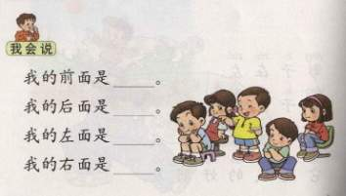

Slide 13







再见

